Slide 1
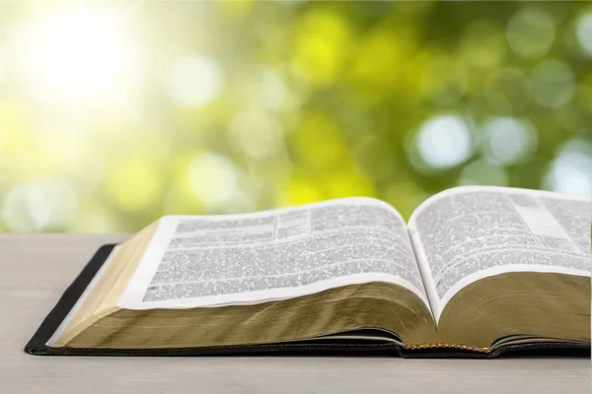
Суботня школа
Щиро вітаємо вас!

Slide 2


Віра
Братнє спілкування:
Поділіться досвідом з минулого тижня Божої відповіді на молитву або Його особливої підтримки.

Slide 3


Урок №9
Гріх, Євангеліє, Закон

Slide 4
Гріх, Євангеліє, Закон
Головна думка:
Як вирішити проблему гріха, яка перешкоджає нашим відносинам з Богом

Slide 5
Гріх, Євангеліє, Закон
Мета уроку:
Показати роль Закону, Євангелія та віри у вирішенні проблеми гріха.
Виховувати вдячність Христу за спасіння та бажання жити у послуху Богові.
Спонукати учнів покладатися не на власну праведність, а на праведність Христа, яка змінює життя.

Slide 6
Гріх, Євангеліє, Закон
Активна підготовка:
Чому людям інколи легше дати правильну пораду іншому, ніж самим так чинити?

Slide 7
Гріх, Євангеліє, Закон
Пам'ятний вірш:
«Повік не забуду Твоїх Заповідей, бо ними Ти мене оживляєш! Я Твій, спаси мене, бо я шукаю Твоїх постанов!»
Псалом 119:93-94

Slide 8
Гріх, Євангеліє, Закон
Дослідження Біблії:
1. У чому проявлялася слабкість Самсона, хоча він був посвячений Богові від народження?
Суддів 14; 16:1, 4, 16, 17

Slide 9
Гріх, Євангеліє, Закон
Дослідження Біблії:
2. Як Христос пропонує вирішувати проблему нашої тяги до гріха?
Марка 9:42-48

Slide 10
Гріх, Євангеліє, Закон
Дослідження Біблії:
3. Яка роль Закону в процесі спасіння?
Римлянам 3:20; 1 Івана 3:4

Slide 11
Гріх, Євангеліє, Закон
Дослідження Біблії:
4. Як людина може бути виправдана перед Богом, якщо Закон не спасає?
Римлянам 3:28; 4:13-16; Галатам 2:16; 3:13;
Филипʼянам 3:9

Slide 12
Гріх, Євангеліє, Закон
Дослідження Біблії:
5. Що робить справжня віра? Чому не достатньо для переміни життя знання біблійної істини?
Матвія 7:24-29

Slide 13
Гріх, Євангеліє, Закон
Актуальність:
Що для вас означає покладатися на зараховану нам праведність Христа?

Slide 14
Гріх, Євангеліє, Закон
Практичне застосування:
Наведіть приклади з життя, коли гріх руйнував стосунки з Богом та людьми.
Як Божа благодать може відновити стосунки, зруйновані гріхом?

Slide 15
Гріх, Євангеліє, Закон
Висновок:
Гріх руйнує наші стосунки з Богом. Віра, втілена в життя, робить нас ближчими до Нього. Ця близькість дає можливість уподібнювати характер до характеру Спасителя.

Slide 16
Гріх, Євангеліє, Закон
Практичне завдання:
Прийміть рішення цього тижня допомогти комусь у фізичній, матеріальній або духовній потребі. На наступному уроці СШ поділіться своїм досвідом і пережитими почуттями.

